Slide 1
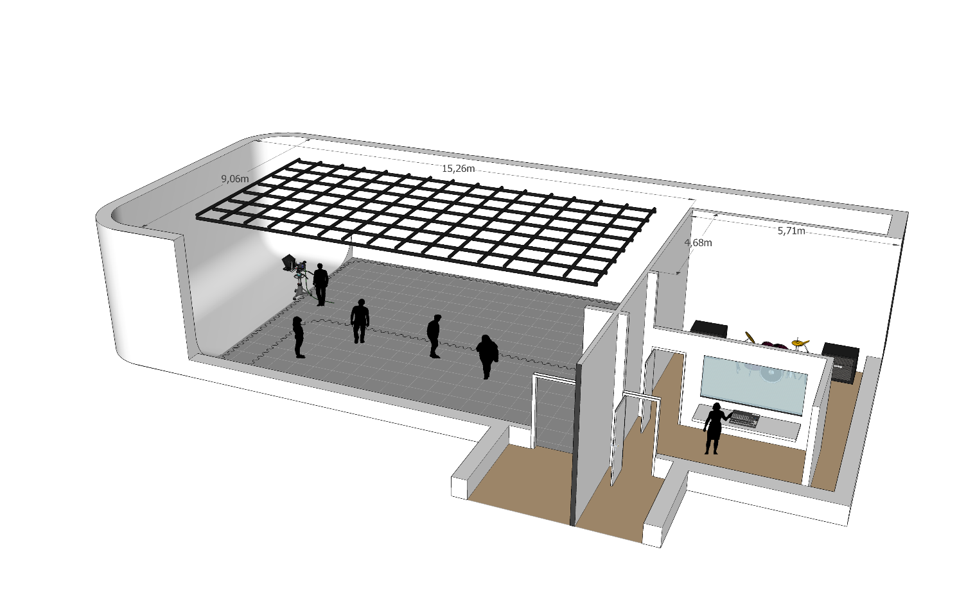
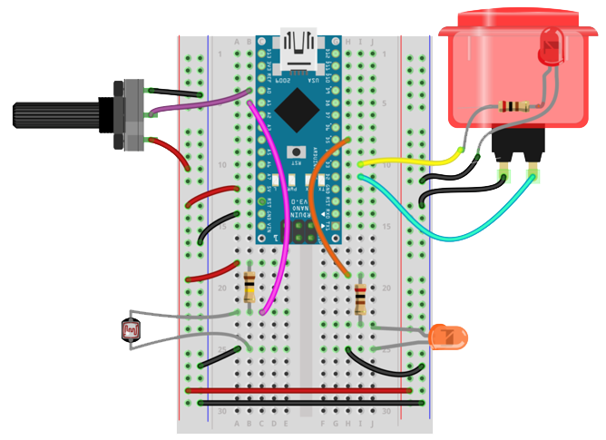

NOTES DE COURS SUR L'INTÉGRATION DE L'ÉLECTRONIQUE AUX ESPACES IMMERSIFS
Sous la direction de Thomas O Fredericks avec la collaboration de Guillaume Arseneault
Version 1 (1er mars 2023)
?

